Slide 1

中西融合 港式餐饮

Slide 2
1
企业简介
2
企业文化
3
员工职业发展
4
薪资福利

Slide 3
有璟阁是著名影星成龙大哥投资的全国连锁港式餐饮品牌，一家有着十余年历史的北京著名餐厅，旗下拥有多家直营门店。
有璟阁工体旗舰店于2015年6月在北京工人体育场内重装开业，以“有美景 有阁楼 有美食”而得名，同时以“时尚生活补全计划”的经营理念，凭借舒适惬意的好环境，至臻而作的好餐品，待客为友的好服务，售价亲民的低价格，深得国内老百姓喜爱。
主营港式茶餐以及一些西式甜品，打造时尚情景式环境配以传承经典的港式美食，致力将有璟阁打造成国内一线餐饮品牌，港菜融汇了传统和现代的特色，致力于让每位食客不需要去香港，在国内任何一家有璟阁餐厅也能享受到香港的美味，由此吸引了众多明星纷纷到店品尝美食。
现随着公司致力于全国推广发展20多家分店，欢迎有志之士加入有璟阁大家庭，愿有璟阁成为您事业的新起点！

Slide 4
我们的使命
WHO ARE WE ?
LEQUAI
有璟阁是著名影星成龙大哥投资的全国连锁港式餐饮品牌。依托大数据分析，探索消费者心理、分析竞争格局与市场发展趋势，以输出高品质生活方式为品牌战略目标。打造时尚情景式环境配以传承经典的港式美食，致力将有璟阁打造成国内一线餐饮品牌。
WHAT WE DO?
有璟阁传承经典港式美食，以至臻而作，烹食之美的出品态度，以粤菜为根基，涵盖东南亚及欧洲的菜系，致力将中西融合的创意美食呈现给所有食客。

Slide 5
有璟阁发展之路
2016年1月
望京店开业
北京第一家星际主题餐厅
2017年5月
北京金融街、天津和重庆2店即将开业…
2016年9月
五棵松店开业
第一家耀莱成龙国际影城合作店
2015年6月
工体总店重装开业
2017年1月
重庆星光68店开业
2015年10月
朝阳公园店开业
2016年8月
和耀莱成龙国际影城
展开全面深度合作
2017年4月
北京国贸、华贸、石家庄店即将开业…
2016年11月
南京水游城店开业
有璟阁外阜第一家门店
有璟阁迈向全国第一步

Slide 6
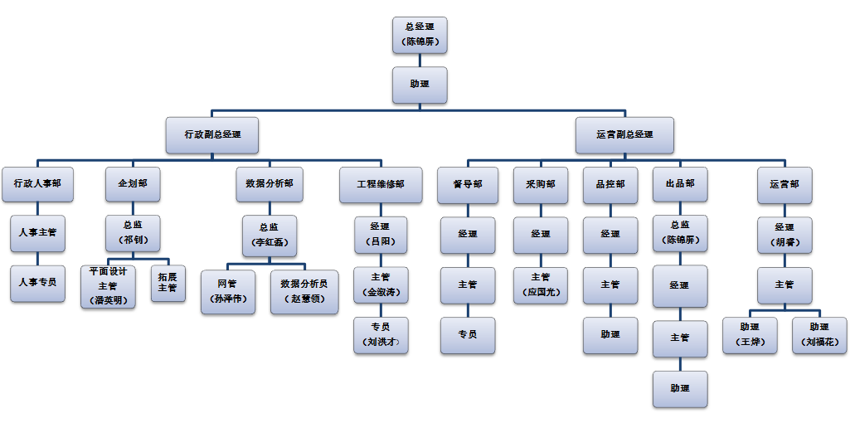
分工明确、责任在肩

Slide 7
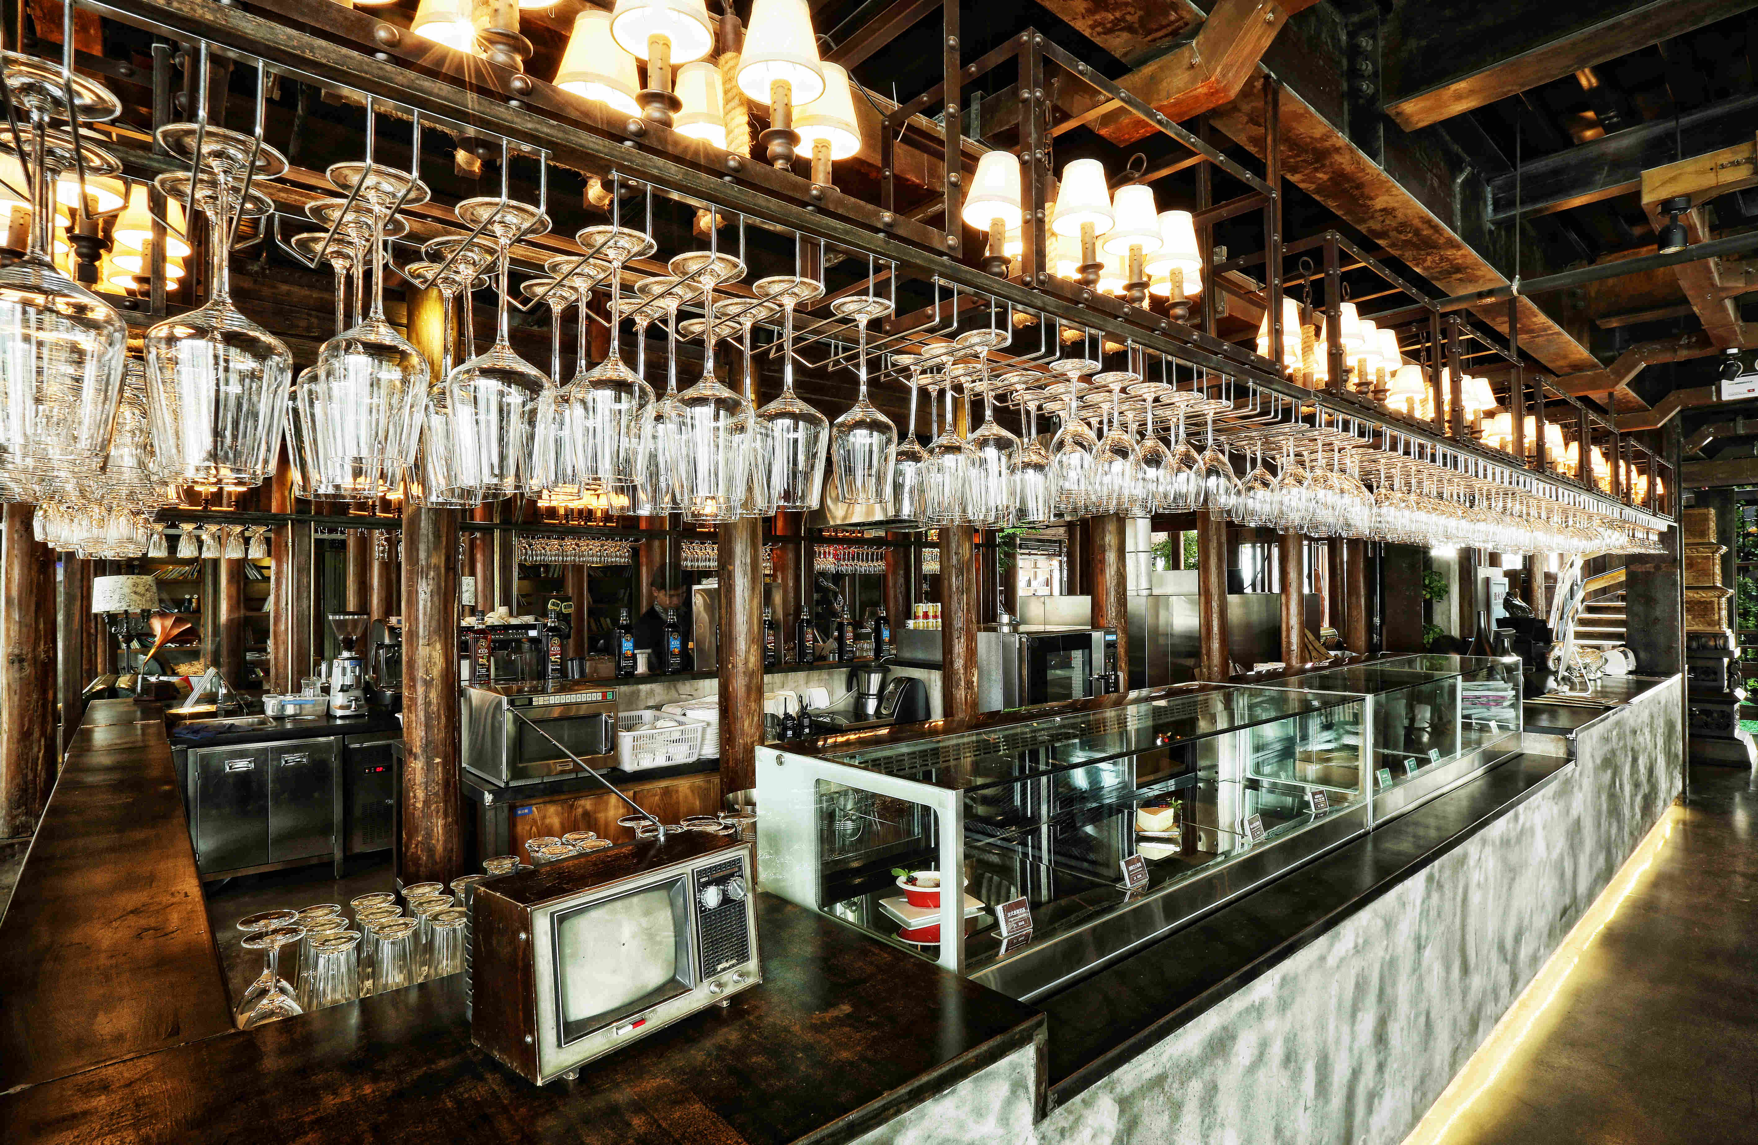
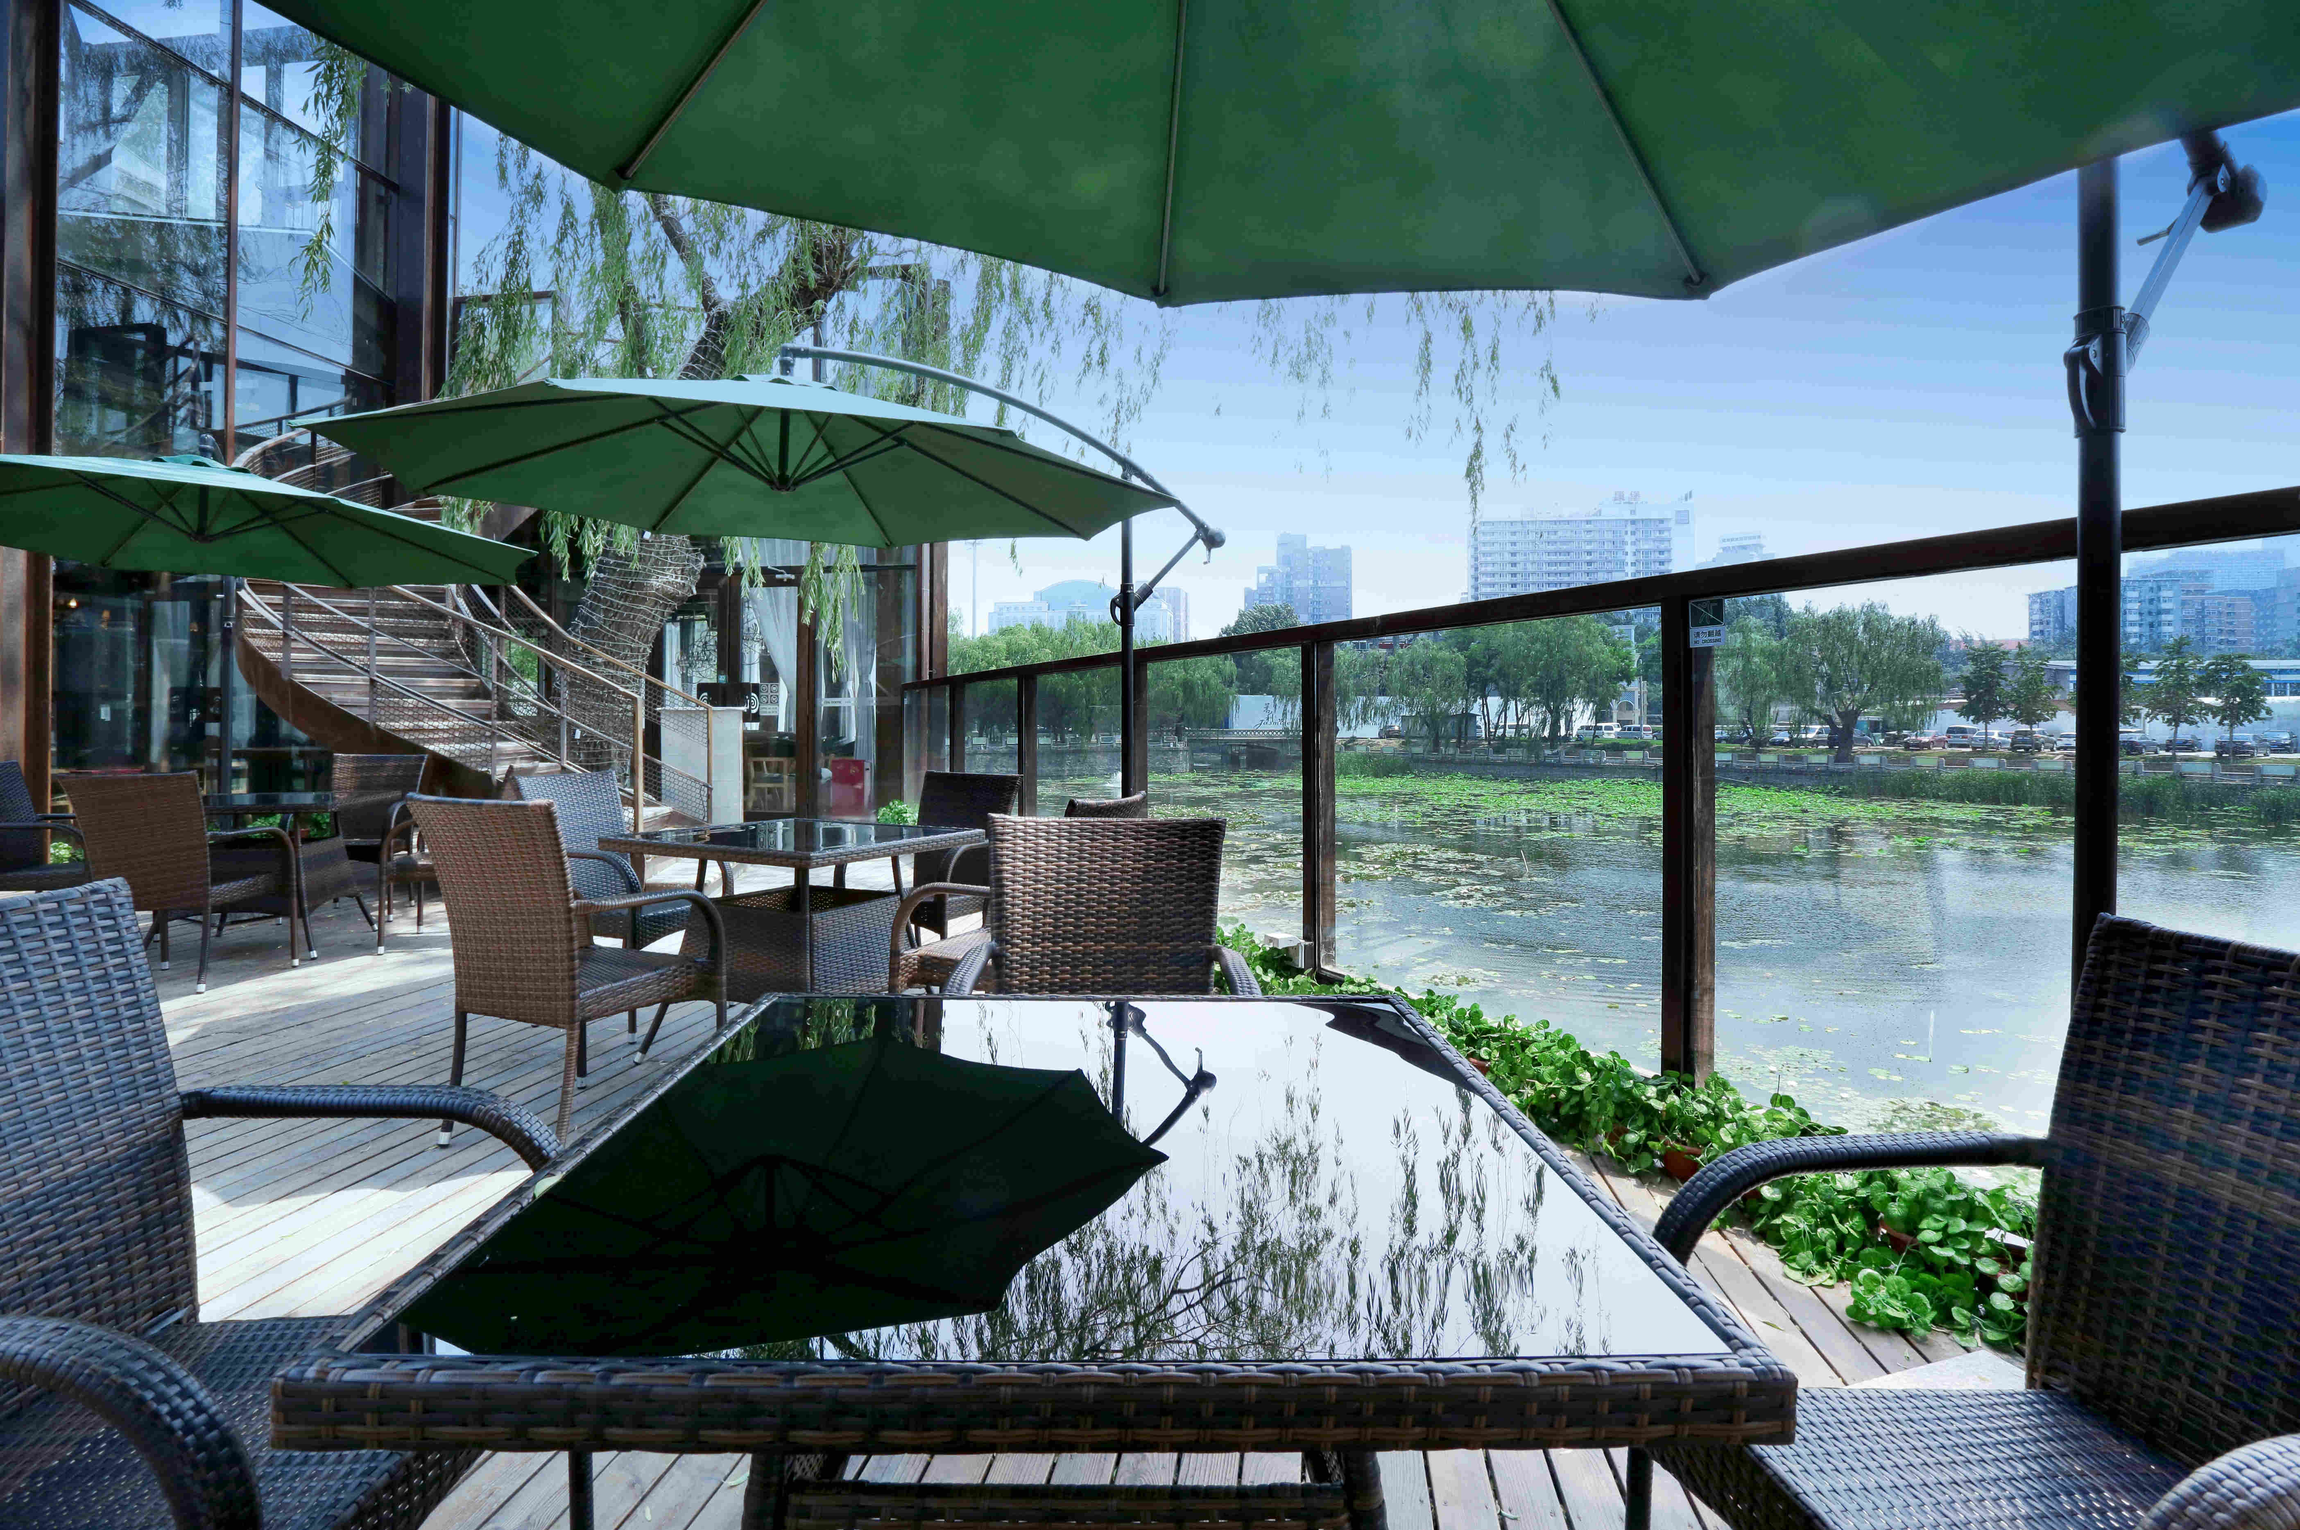
历史与激情的碰撞——有璟阁工体店(1)
2015.6.2,有璟阁工体旗舰店盛大起航
三百年历史的古董老宅与后工业时代的激情碰撞

Slide 8
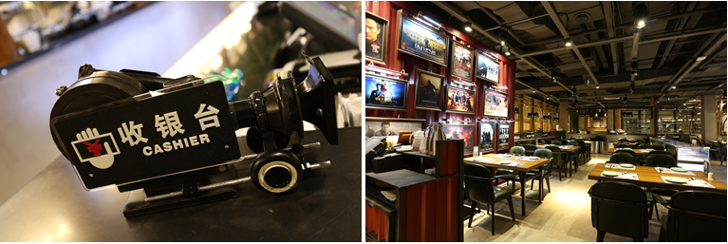
传承经典 不忘初心——有璟阁棕榈泉店(2)
2015.10.8,有璟阁棕榈泉店华丽绽放
传承经典，不忘初心的港式街道，老电影主题

Slide 9
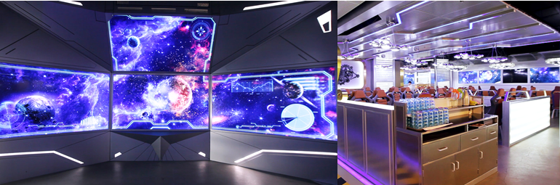
引领时尚 星际战舰——有璟阁望京店(3)
2016.01,有璟阁望京店望京SOHO
全球首家太空漫游主题餐厅
270° 3D全景

Slide 10

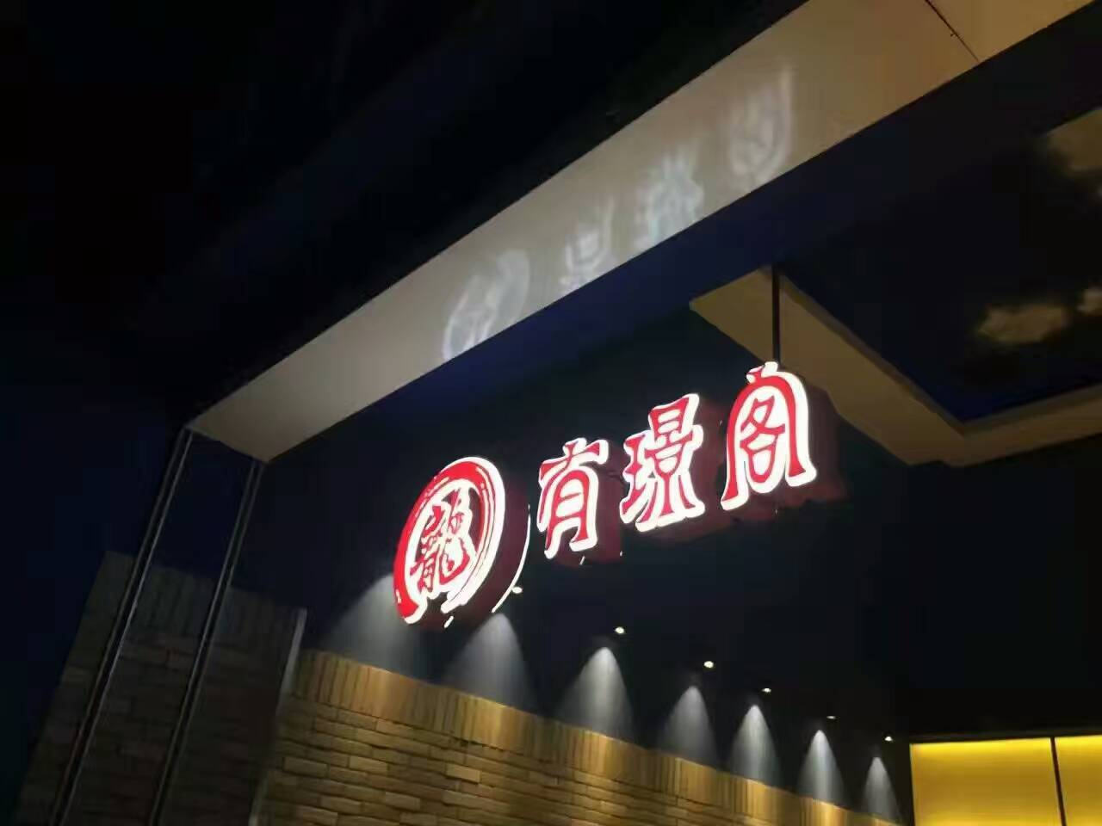
海淀的港餐新标杆 - 有璟阁五棵松店(4)
紧邻闻名遐迩的五棵松体育馆
邂逅体育的港式美食，碰撞出不一样的火花
2016.9.23,有璟阁海淀区五棵松店开业

Slide 11
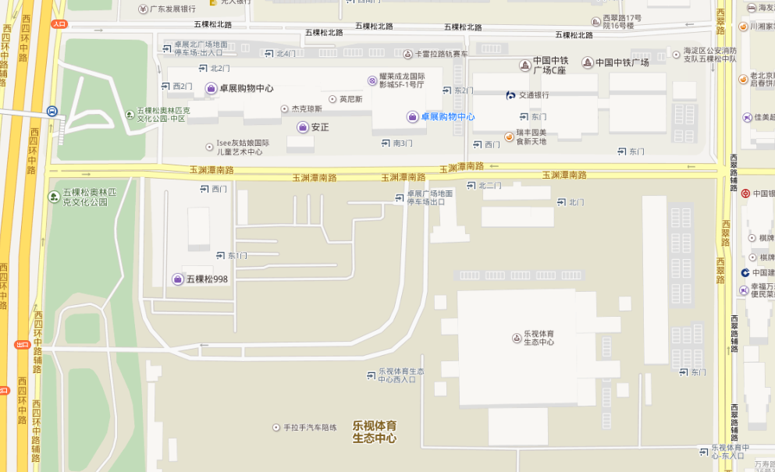
海淀的港式新标杆 - 有璟阁五棵松店
2016年9月23日开业的有璟阁五棵松店位于海淀区卓展购物中心-耀莱成龙国际影城2层。这是有璟阁自牵手成龙大哥以来，第一家开在成龙影城的门店。同时，又紧邻乐视体育生态中心（原五棵松体育馆）、奥林匹克文化公园。可以说兼具影视文化氛围的同时，又与体育产生了密切的联系。使得这家以港式茶餐厅为主的品牌身上充满了多元化的色彩。
同时，也是有璟阁在北京市海淀区的第一家店。虽为后来者，但有璟阁依托纯正港式餐品和独特经营理念以及成熟运作团队，它的到来，肯定会让海淀区港餐爱好者找到真正的归宿。

Slide 12
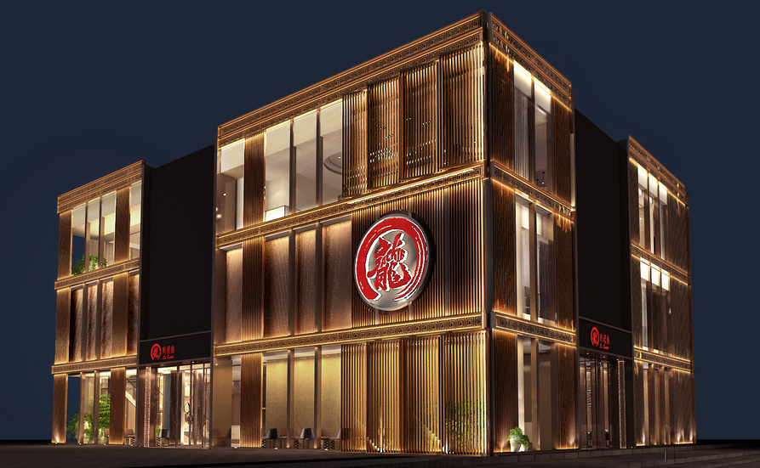
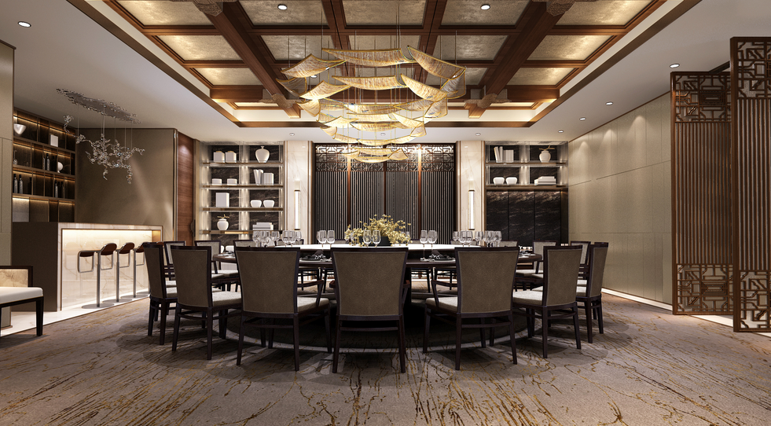
再战独栋 彰显品质 - 有璟阁华贸店(5)
华 贸 一 角
作为品质新式港餐领军人物，有璟阁华贸店的建立将再次提升整个北京地区港餐市场对服务和形象的标准。
2017年4月,有璟阁华贸店即将开业

Slide 13
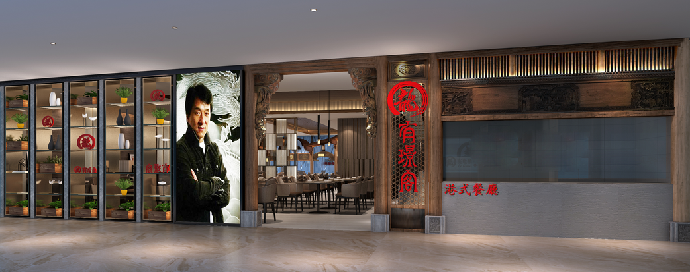
精准定位 果断先行 - 有璟阁国贸店(6)
作为品质新式港餐领军人物，有璟阁的到来将提升整个港餐市场对服务和形象的标准。
2
017.4.23,有璟阁海淀区华贸店即将开业
北京市海淀区卓展购物中心；营业面积693平米，可容纳178人同时用餐。
国贸作为众多白领一族的聚集地，也必然是有璟阁前进道路上的一个重要据点。
2017年4月,有璟阁国贸店即将开业

Slide 14
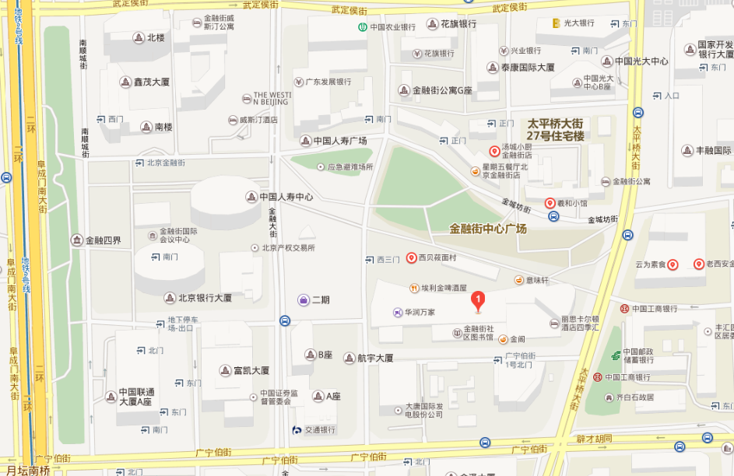
服务CBD 港餐轻时尚 - 有璟阁金融街店(7)
金融街购物中心，西邻二环路、东靠太平街，北有住宅楼，南有数座高耸的写字楼，可以说开店经营的绝大部分有利条件都与这家有璟阁分店相关。而这，也正是有璟阁发展过程中一直遵循的，选址必须考究。

Slide 15
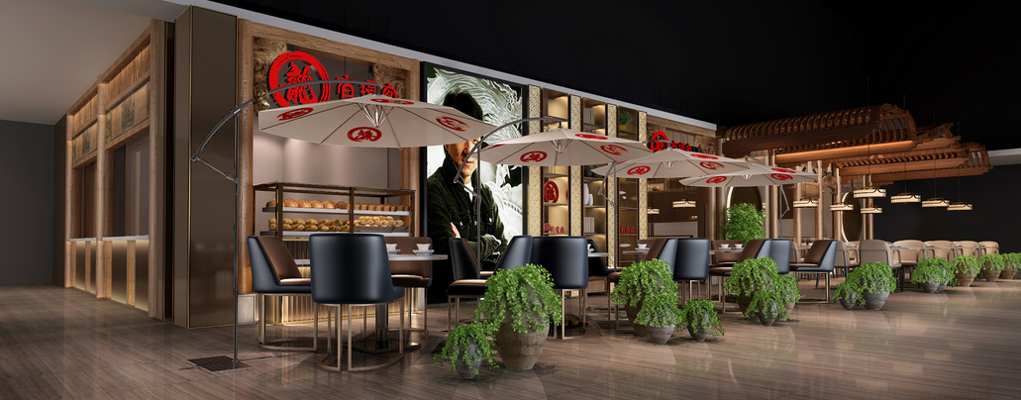
牵手耀莱 快速发展 - 有璟阁石家庄店(8)
作为品质新式港餐领军人物，有璟阁的到来将提升整个港餐市场对服务和形象的标准。
2017.4.23,有璟阁海淀区华贸店即将开业
北京市海淀区卓展购物中心；营业面积693平米，可容纳178人同时用餐。
2017年4月,有璟阁石家庄店即将开业
石家庄店作为有璟阁外阜第一家与耀莱成龙国际影城合作的门店，具有十分特殊的战略意义。

Slide 16
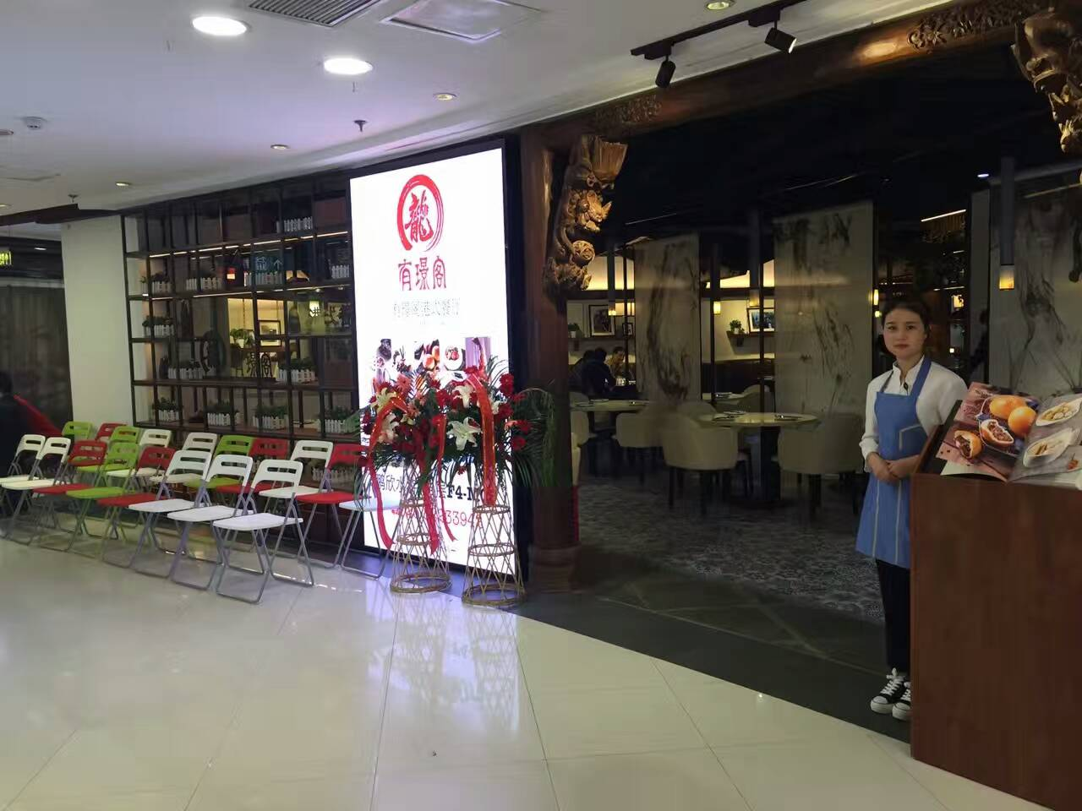
对外迈出第一步 - 有璟阁南京水游城店(9)
2016年11月，有璟阁南京水游城店
对外发展，有璟阁第一站。

Slide 17
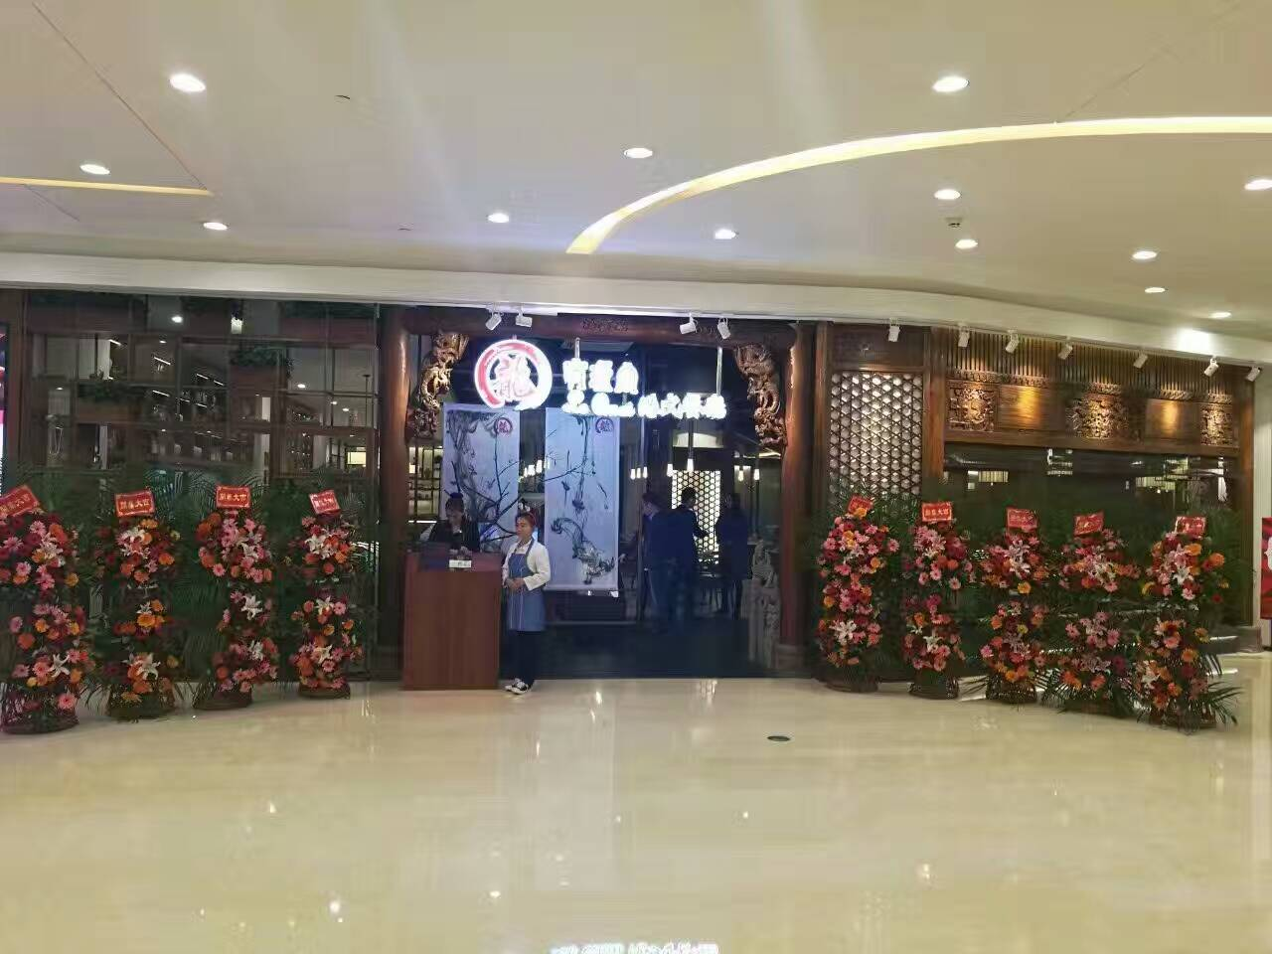
山城港餐新军 – 有璟阁重庆星光68店(10)
2016年12月，有璟阁重庆星光68店
为耿直的山城人民提供融合港餐风味，巴适！

Slide 18
1
企业简介
2
企业文化
3
员工职业发展
4
薪资福利

Slide 19

经营理念
快乐工作
享受生活

Slide 20
经营特色
第一大特色:主题 <装潢既不拘泥于西餐厅的高雅、庄重，也不受限于中餐厅的复古、怀旧>
第二大特色:菜品中西结合 <在这里你可以品尝地道的中式菜品，也可以享用丝毫不逊色于顶级西餐厅的刀叉美味>
第三大特色:定价合理 <人均定价不会让任何前来消费的顾客产生负担>

Slide 21
核心宗旨
为顾客，创造美好的用餐体验；
为员工，创造良好的晋升平台；
为合作伙伴，创造高效的价值合作。

Slide 22
1
企业简介
2
企业文化
3
员工职业发展
4
薪资福利

Slide 23
员工职业发展路径
公司管理层
店长
部门经理
前厅/部门主管
管理实习生
高服/部门助理
前厅
服务
水吧
吧员

Slide 24
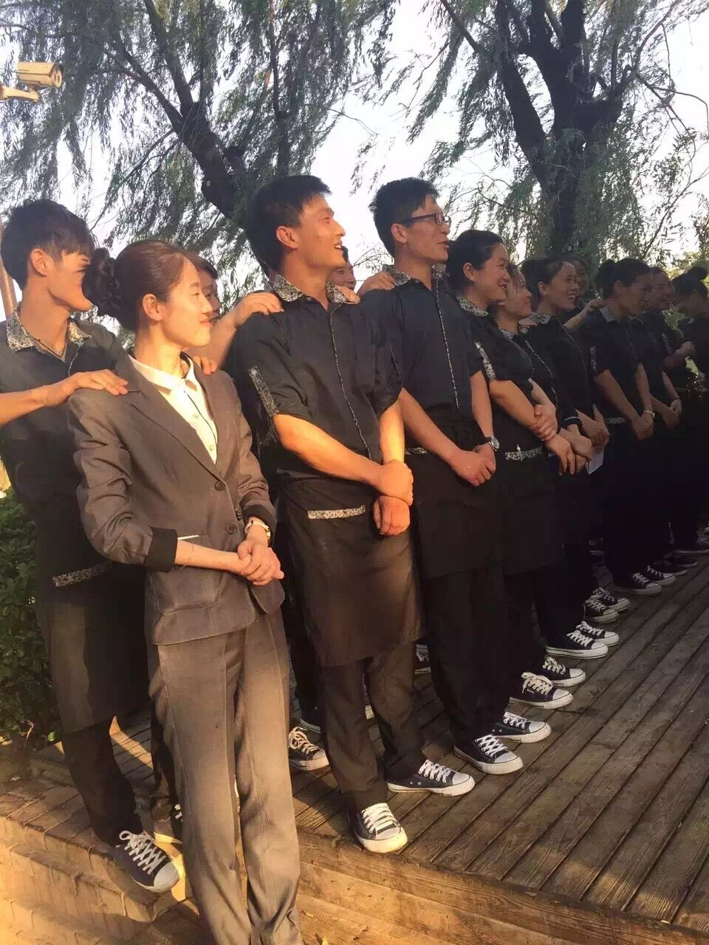
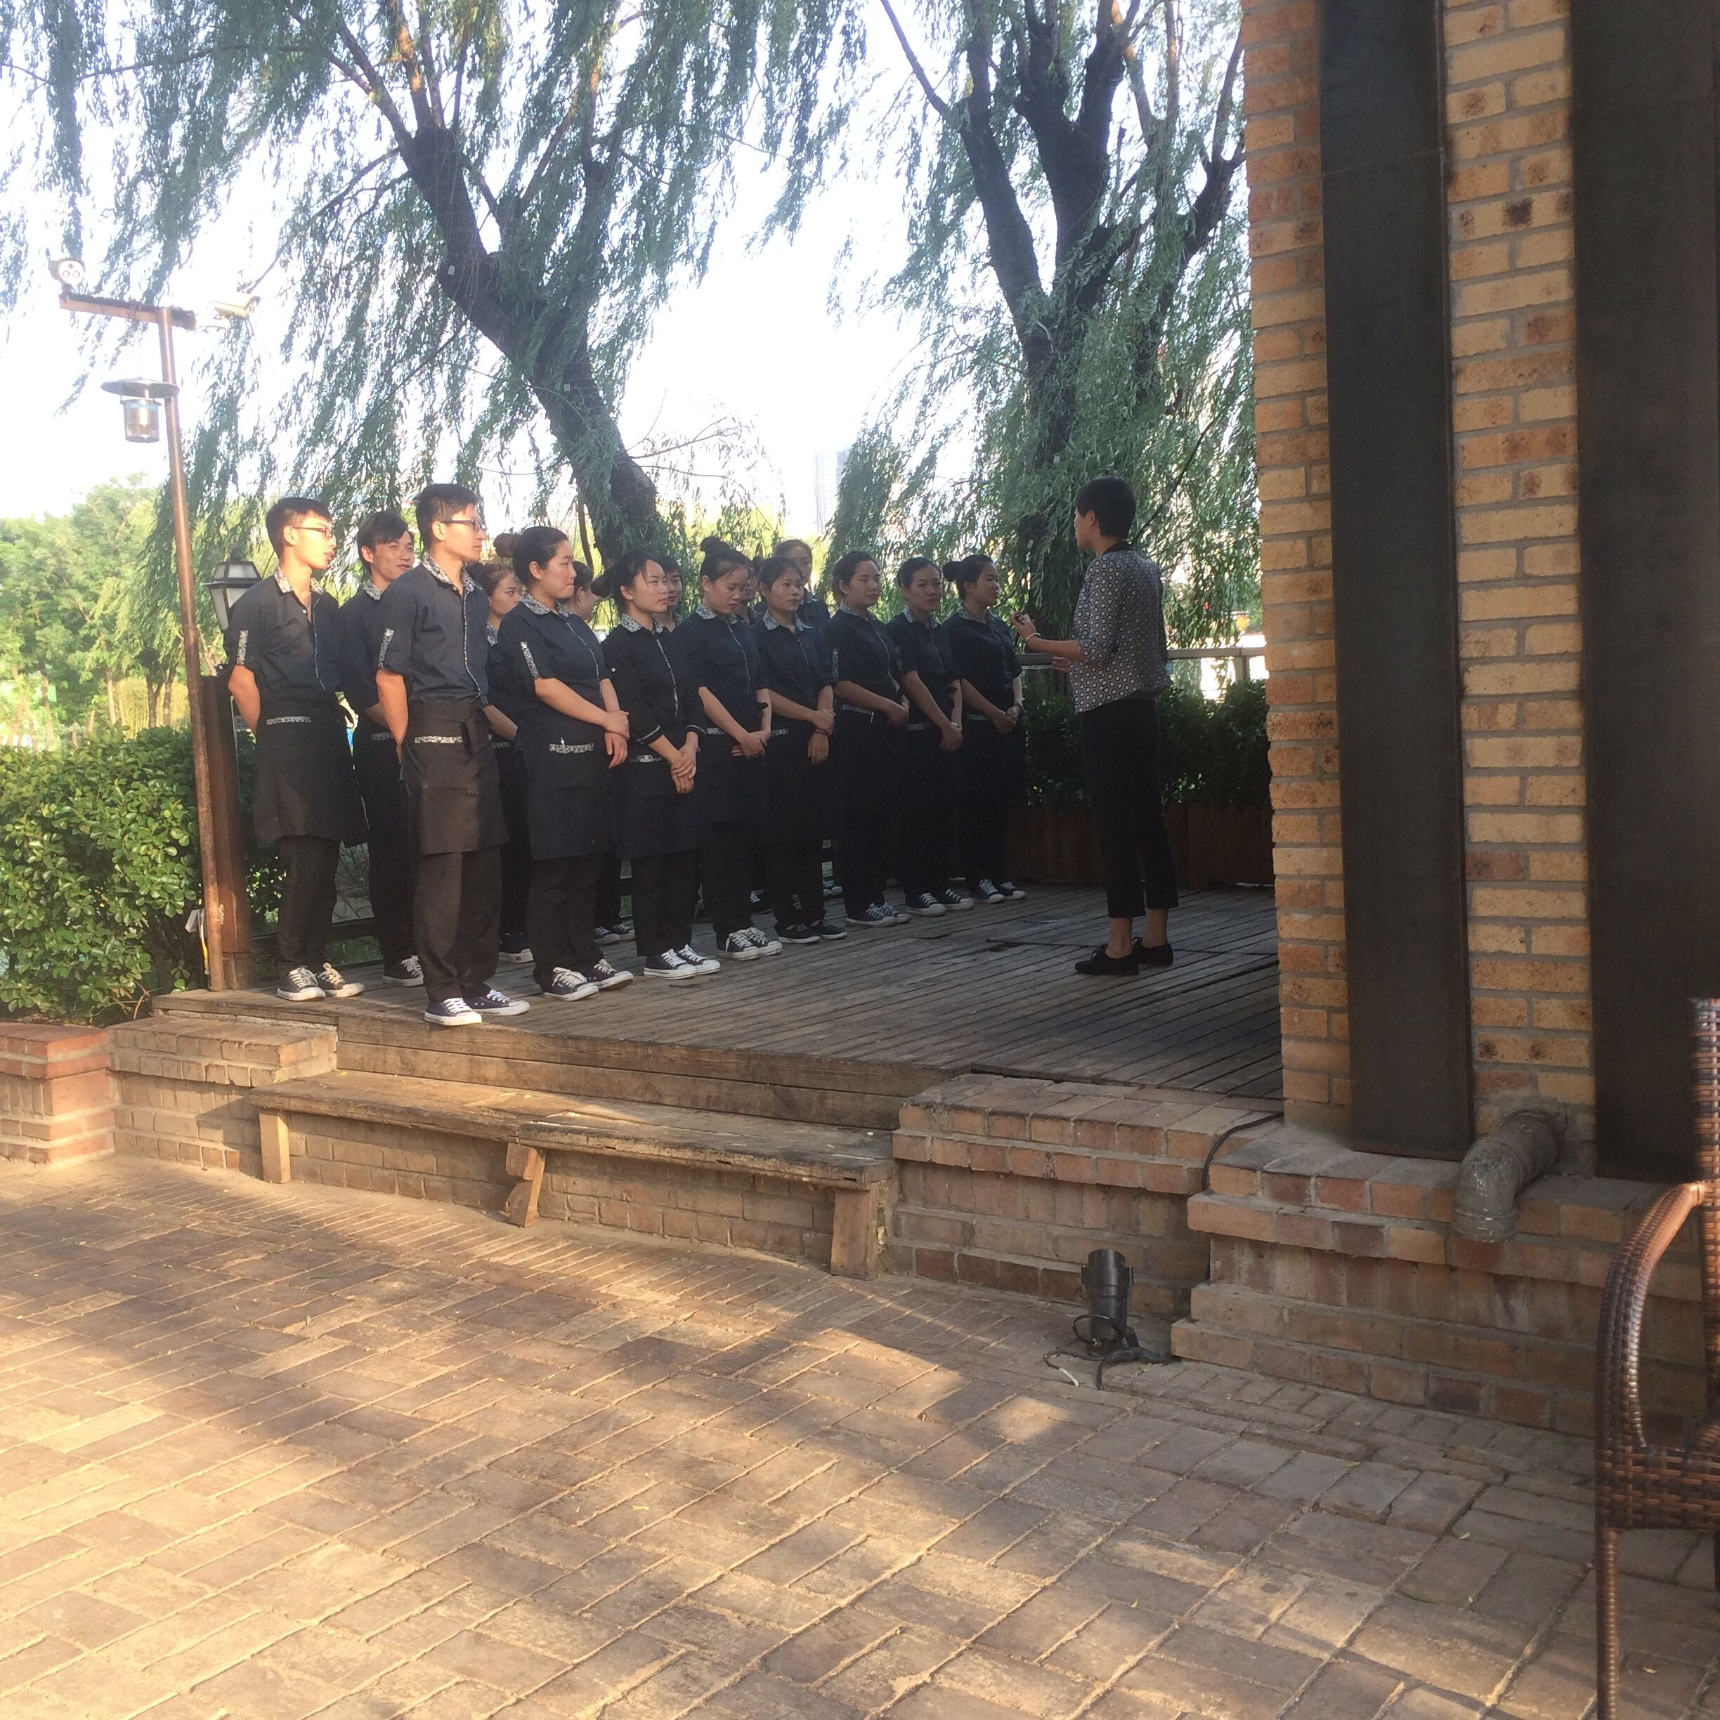
一日之计在于晨，有璟阁每个门店的员工都会在早晨举行晨会，让大家每一天都精神满满，斗志昂扬

Slide 25
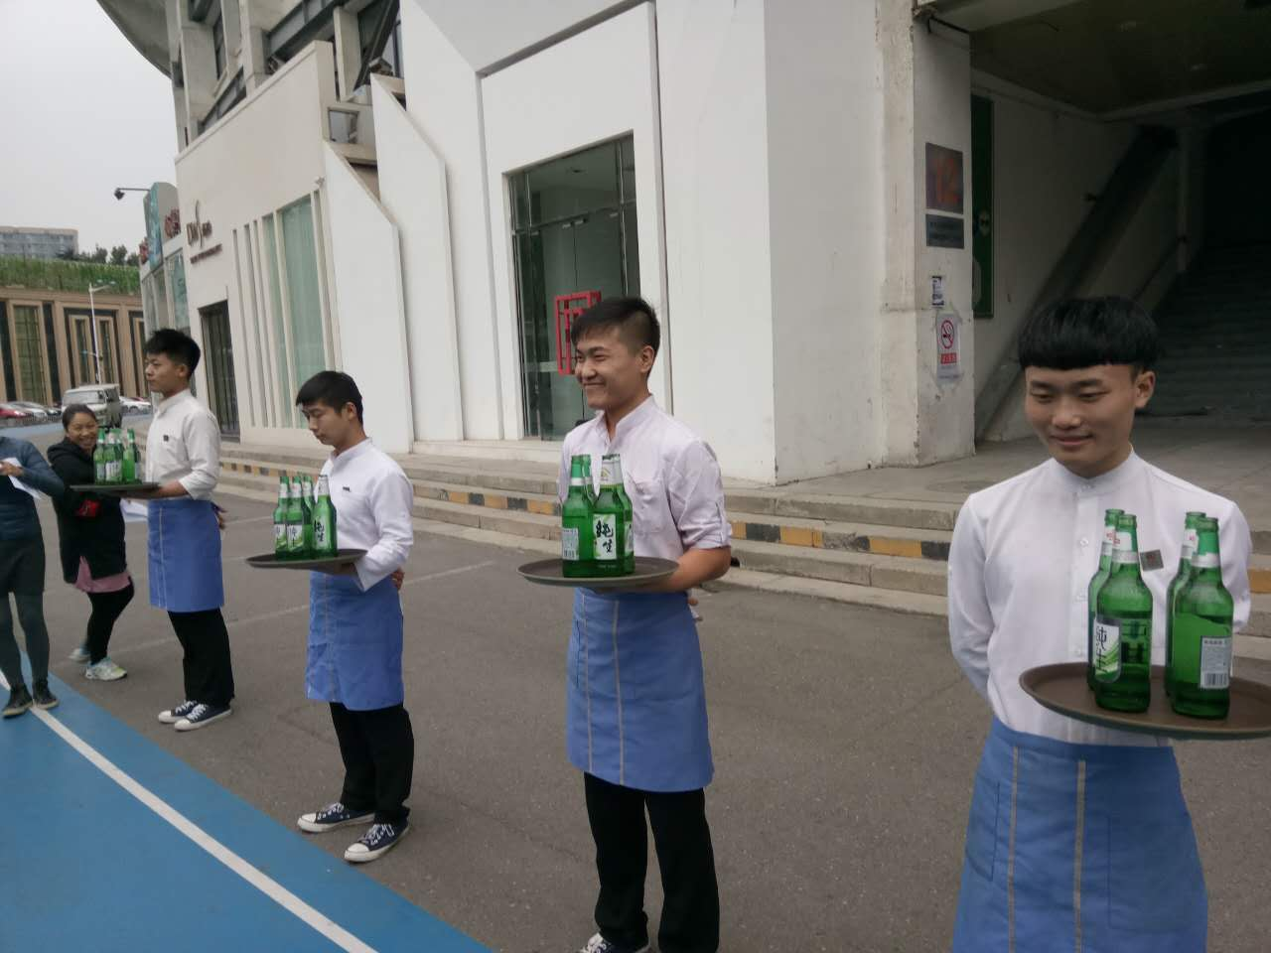

Slide 26
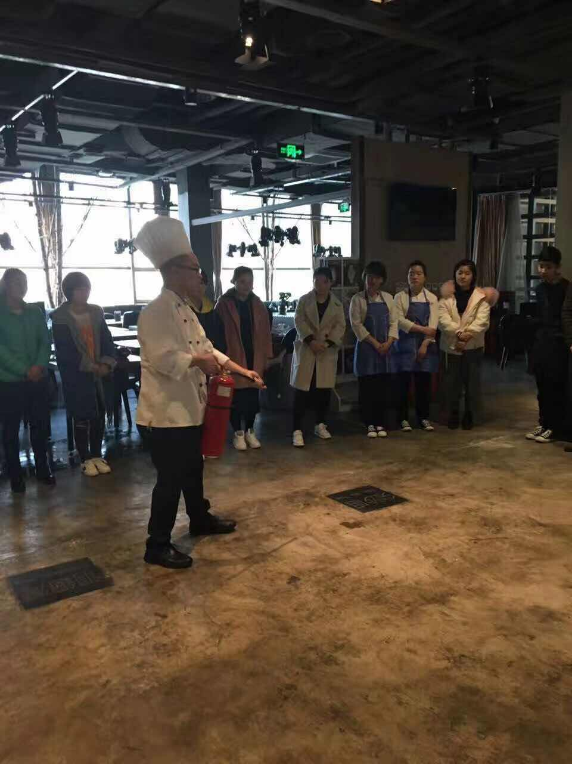

Slide 27
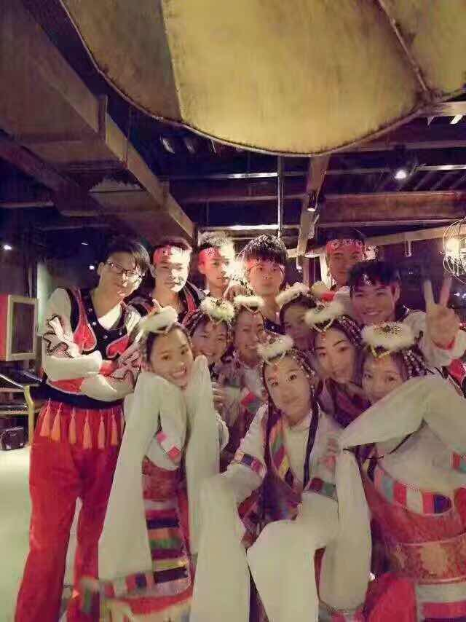

Slide 28
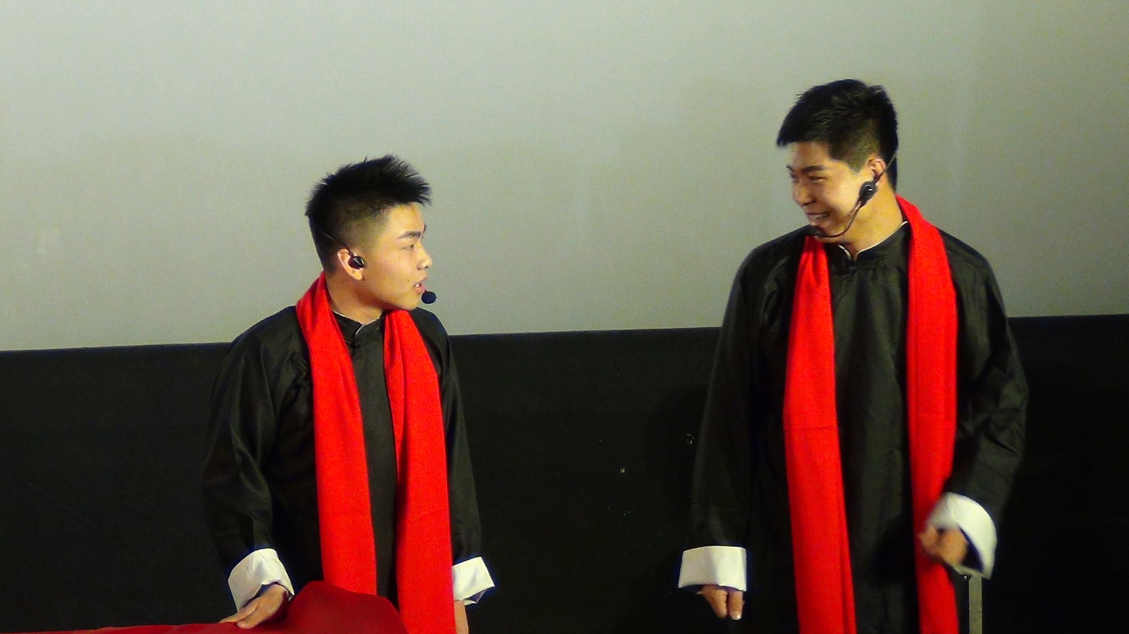

Slide 29
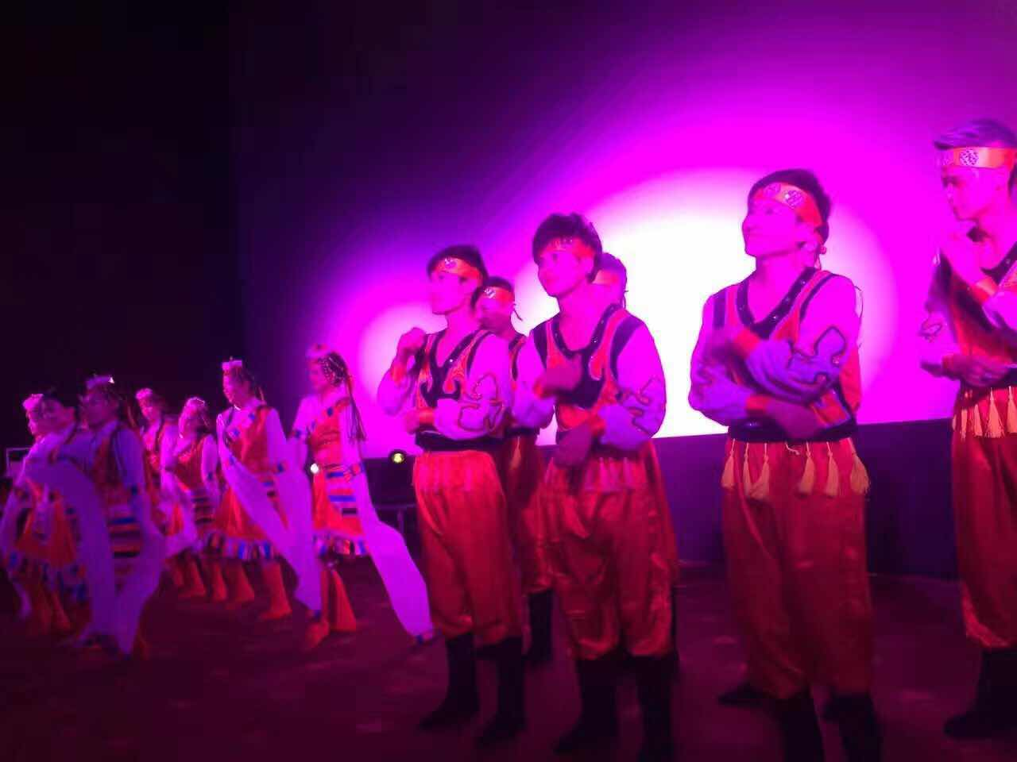

Slide 30
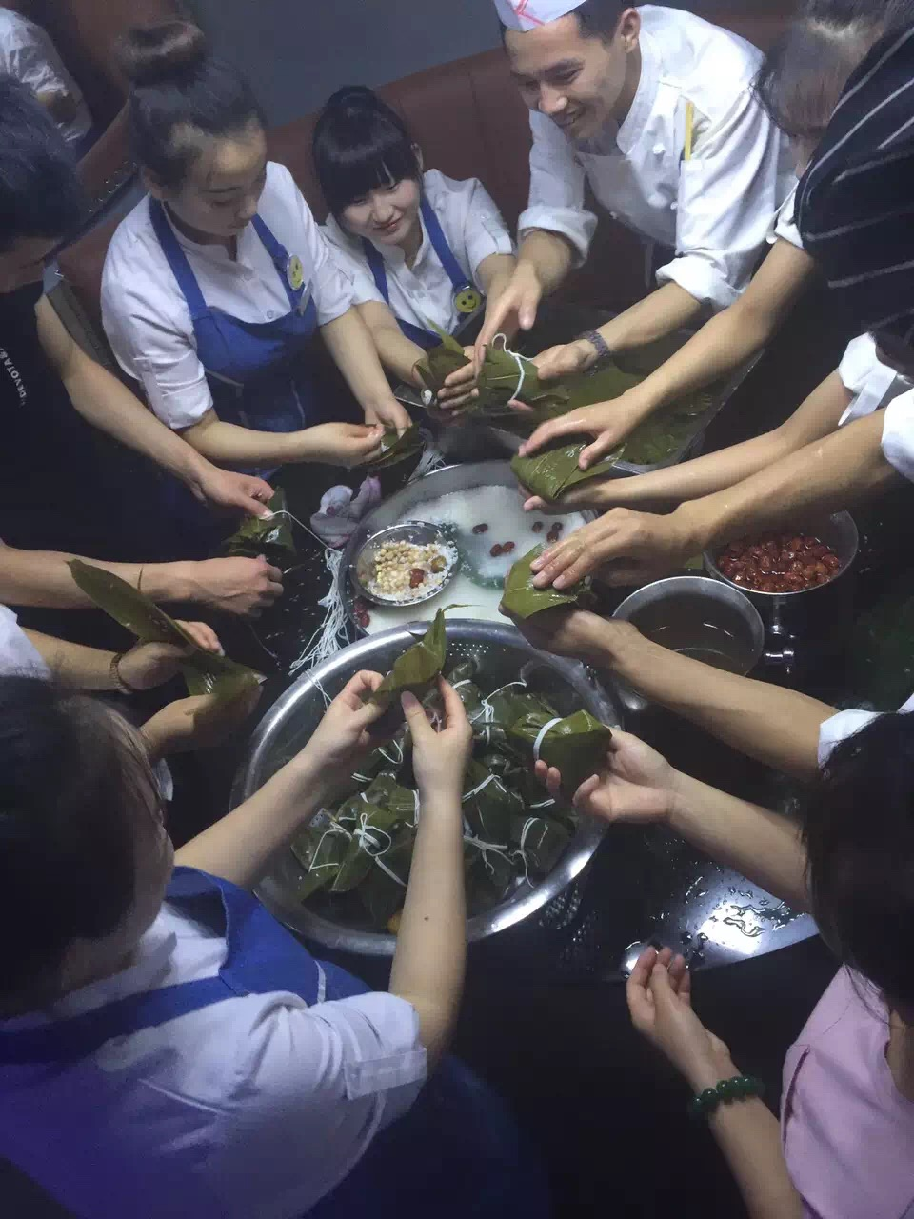
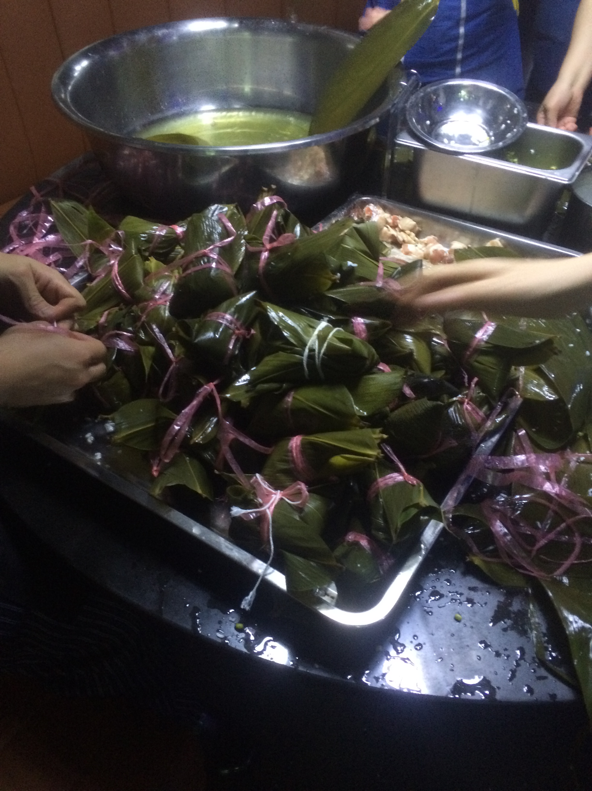
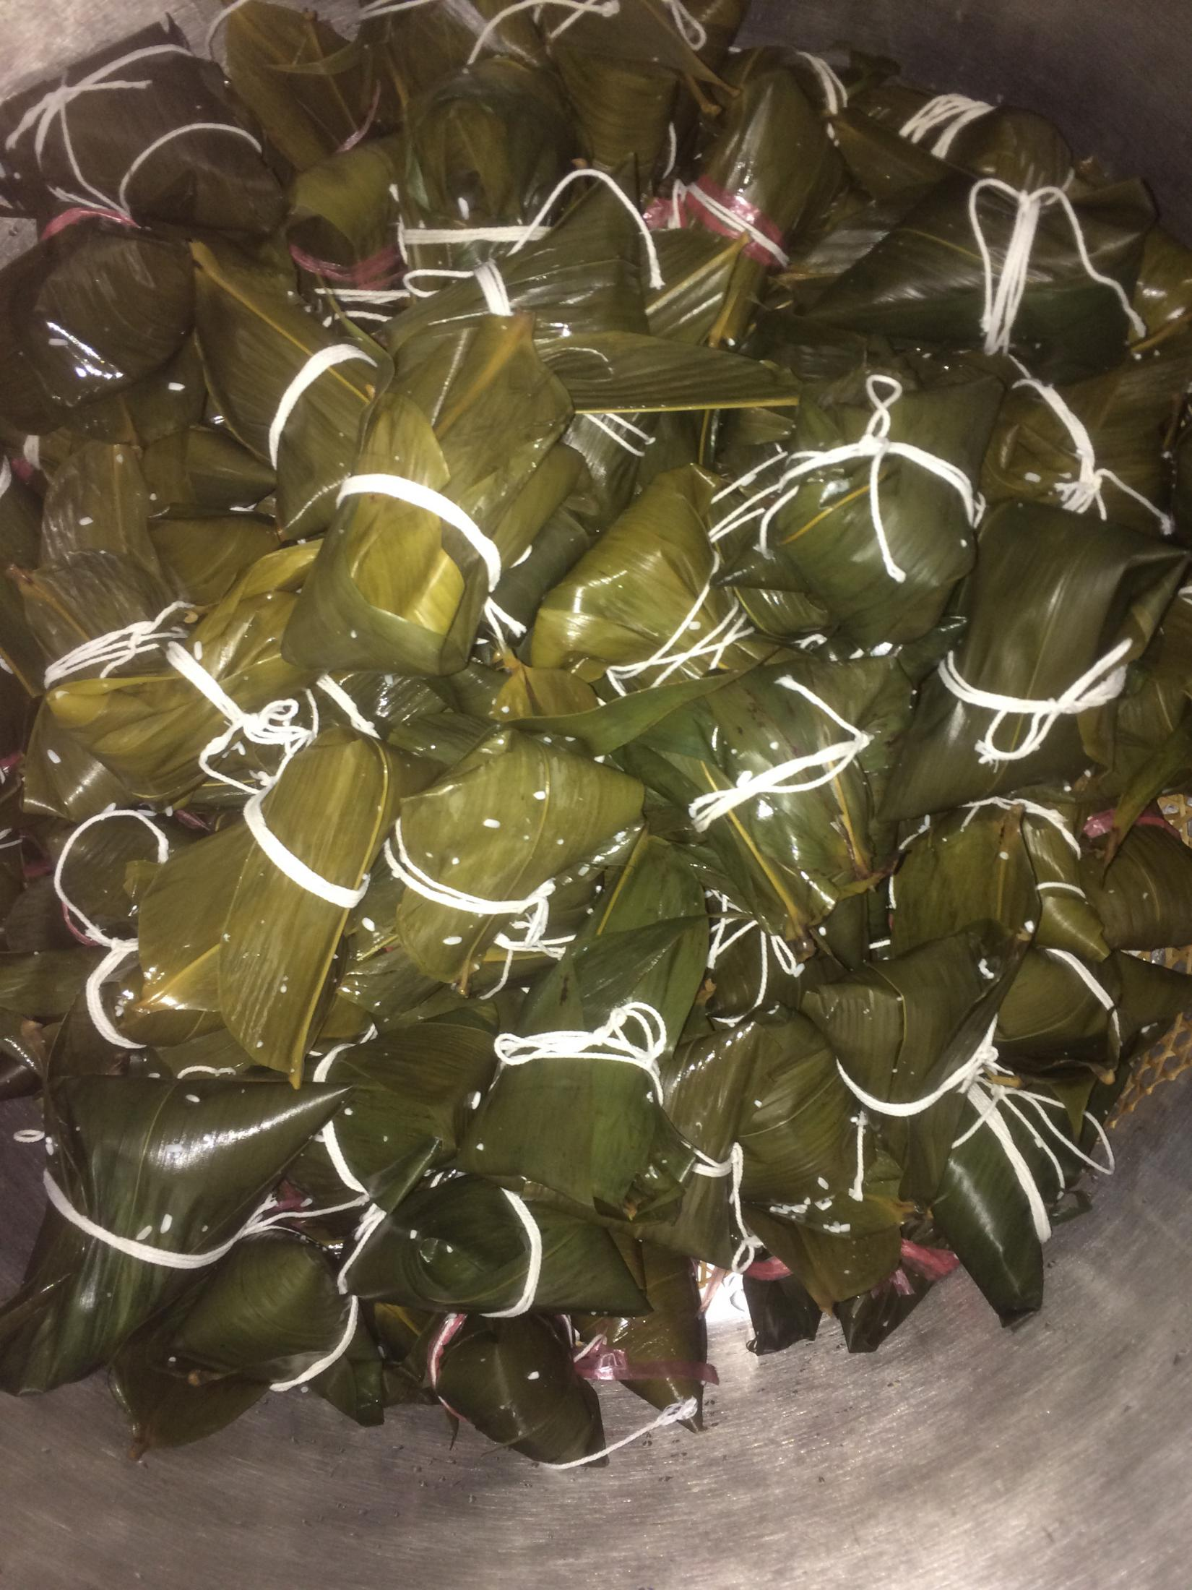
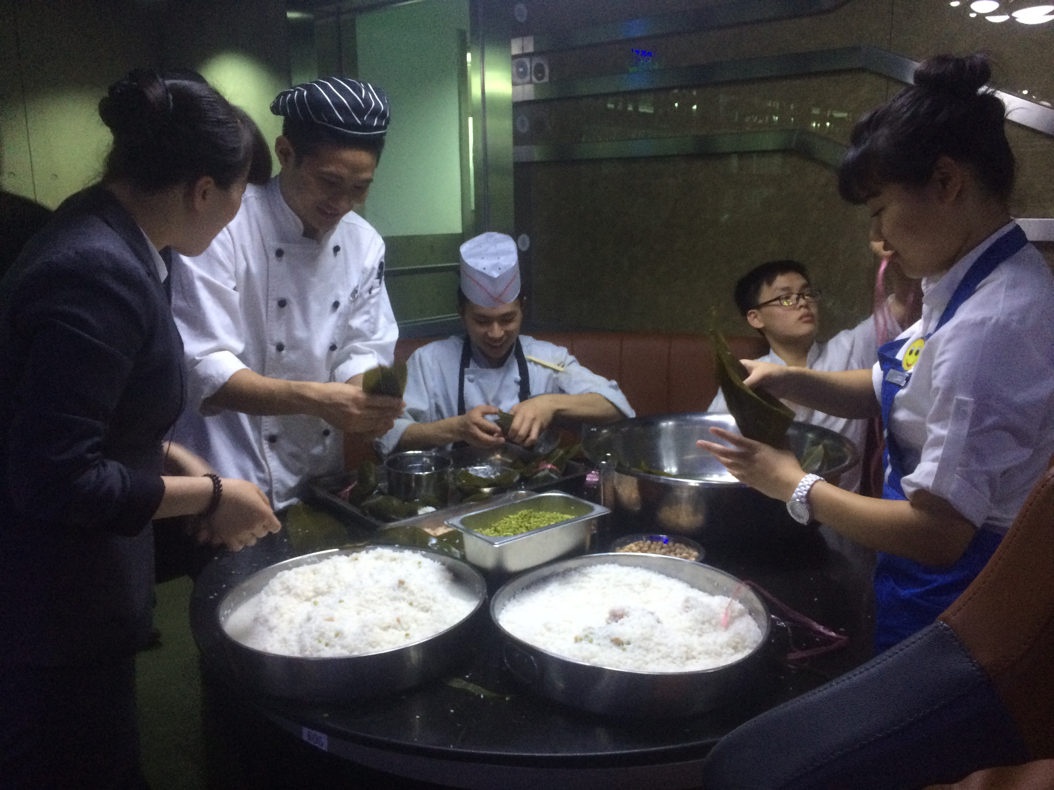
每逢佳节倍思亲，在过节日的时候，有璟阁的每个门店都会用自己的方式来度过度过每一个让家人无法忘怀的节日

Slide 31
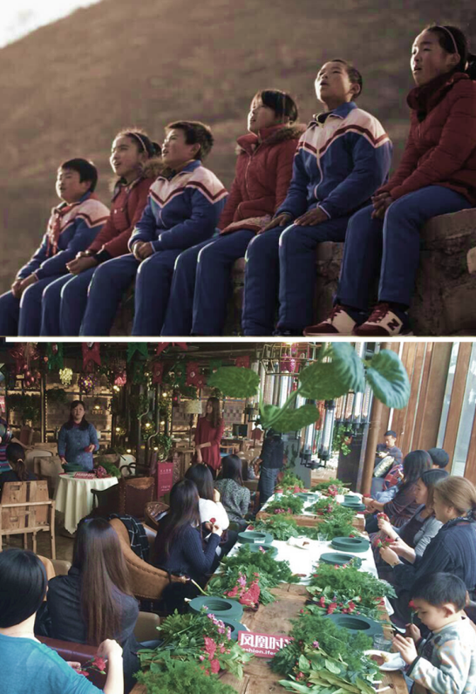
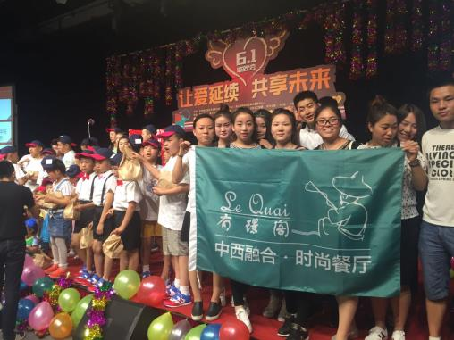
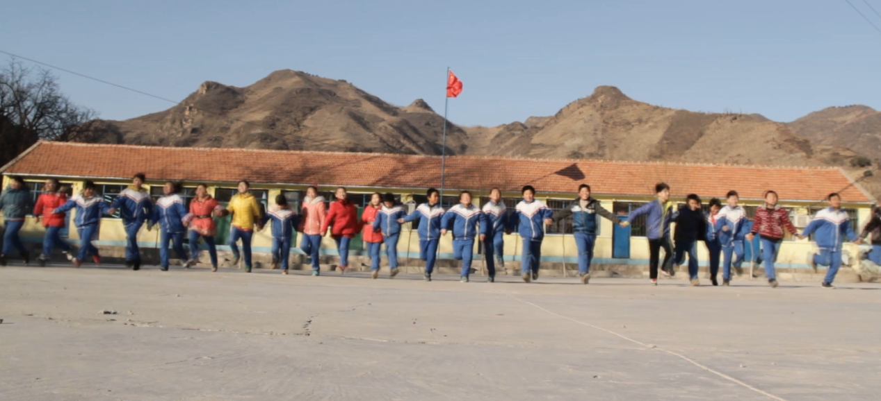
有璟阁品牌承载着社会责任，对于公益事业全体员工积极参与，不仅资助了山区小学的重建，还时常组织员工参与更多的社会公益活动，相信一个有爱的企业，会逐渐变强、变大。
U
文化

Slide 32
1
企业简介
2
企业文化
3
员工职业发展
4
薪资福利

Slide 33
薪资待遇
 |  |  |  |  | 营运经理
 |  |  |  | 店长
 |  |  | 副店长
 |  | 主管
第1-3个月 | 第4个月 | 4000-6000+奖金
2800+奖金 | 3000-3800+提成

Slide 34
●免费提供食宿（WIFI上网）及床上用品一套
●在职培训机会
●每月员工生日会
●定期员工旅游
●定期员工聚餐
●过节红包
●年终晚会
●报销往返普通硬座火车票（实习期满）

